Slide 1
Diseño de una Estrategia de Seguimiento de Procesos
Carlos Rafael Robles Núñez
Junio 22/2019

Slide 2
De la estrategia a los procesos
Objetivos estratégicos (Indicadores Estratégicos)
Estrategia
Compromisos
Resultados
Competencia desarrollada
Procesos
Proyectos
Competencia a desarrollar
Objetivos operativos (Indicadores Operativos)

Slide 3

Ejemplo: De la estrategia a los procesos
Estrategia
Objetivo estratégico
Incrementar el número de clientes de la compañía …
Prospectación
Ventas
Operaciones
Retención
PQR
Arquitectura de Procesos
Dueños de los procesos (Gobierno de Procesos)

Slide 4
Definiciones
Indicador (I): relación entre diferentes métricas que permiten medir que tan cerca o lejos estoy de cumplir los objetivos.
Métrica (M): medida numérica, usualmente con un contexto de negocio.

Slide 5
Tipos de Indicadores
Indicadores de Resultado (RI): miden los resultados obtenidos del proceso frente a un objetivo planteado.
Indicadores de Desempeño (PI): miden el desempeño del proceso durante la ejecución del mismo, es decir, el proceso no ha finalizado todavía.
Indicadores Claves: de todos los indicadores tanto de resultados como de procesos, debemos seleccionar los que son realmente representativos para el negocio, estos reciben el nombre de clave (Key).
KRI: Indicador Clave de Resultado
KPI: Indicador Clave de Desempeño

Slide 6
Dimensión de los Indicadores
Cuatro Dimensiones del BSC
Financiera
Cliente
Procesos Internos
Conocimiento y Autoaprendizaje

Slide 7
¿Qué se busca medir en un proceso?
Eficacia: el proceso hace lo que debe hacer
Eficiencia: uso de recursos, dinero invertido
Calidad: reprocesos, satisfacción del cliente
Tiempo de ciclo: duración del proceso
Costo del proceso
Productividad
Tasa de errores
Capacidades de los procesos
Confiabilidad

Slide 8
Caracterización de Indicadores operativos
Código
Nombre
Descripción (S)
Proceso al que pertenece
Objetivo estratégico al que aporta el indicador (R)
Objetivo del proceso al que aporta el indicador (R)
Dimensión del BSC
Formula (M)
Unidad de medida
Meta (A)
Rango mínimo y máximo
Alarmas
Matriz RASCI: Responsable, Aprobador, Soporte, Consulta, Informado
Periodicidad (T)

Slide 9
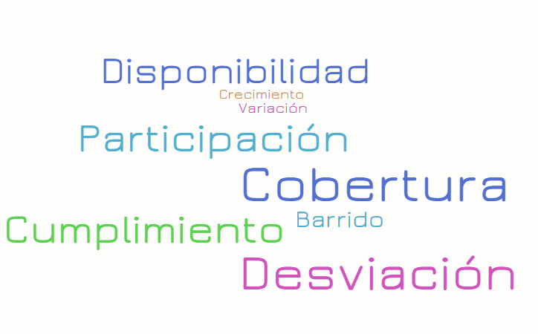
Nombre del Indicador

Slide 10
Dueño de los procesos
Estrategia de Mejoramiento
Estrategia de Gestión

Slide 11
Ejemplo de Estrategia de Mejoramiento
Delta de Mejora
Versión 0
Versión 1
Versión 0 + (Lean + BPMS + ECM + Mejoras de Negocio) =
Versión 2
Versión 1 + (Six Sigma + Robotics + Minería + Mejoras de Negocio) =
Versión 3
Versión 2 + Mejoras de Negocio (1) + Otras mejoras =
Versión 4
Versión 3 + Mejoras de Negocio (2) + Otras mejoras (2 pasada) =

Slide 12
Estrategia de gestión
Desviaciones
Reclasificaciones
Inventario
Abiertos
Metas
Cerrados
Causales de Terminación
Duraciones

Slide 13
Indicador de Flujo
Inventario de casos
Fecha Inicio
Fecha Fin
Dimensión
Dimensión | Saldo Inicial | Entradas | Salidas | Permanecen | Saldo Final
Actividad 1 | 10 | 2 | 4 |  | 8
Actividad 2
…
Total | 10 | 2 | 4 |  | 8
Flujo
0.5
0.5
Flujo = Entradas/Salidas
Flujo > 1 quiere decir que se me están acumulando los procesos
Flujo =1 quiere decir que el mismo volumen que entra sale
Flujo < 1 quiere decir que estoy sacando mas procesos que los que entran

Slide 14
Indicador de Duraciones
Fecha Inicio
Fecha Fin
Dimensión
Dimensión | Número | Promedio | Mínima | Máxima | Promedio Pareto (80%)
Actividad 1 | 10 | 2.5 días | 0.8 día | 6.5 días | 2.3 días
Actividad 2
…
Total | 10 | 2.5 días | 0.8 día | 6.5 días | 2.3 días
Aplica para las actividades cerradas
Puede aplicar percentiles

Slide 15
Indicador de causales de terminación
Fecha Inicio
Fecha Fin
Dimensión
Casual | Número de Instancias | Participación
Causal 1 | 3 | 30%
Casual 2 | 2 | 20%
Causal 3 | 5 | 50%
Total | 10 | 100%
Aplica para los procesos terminados

Slide 16
Indicador de Desviaciones
Fecha Corte
Dimensión
Dimensión | Número de casos | A Tiempo | Atraso <25% | Atraso 25-50% | Atraso 50-100% | Atraso >100%
Actividad 1 | 10 | 3 (30%) | 4 (40%) | 2 (20%) | 0 (0%) | 1 (10%)
Actividad 2
…
Total | 10 | 3 (30%) | 4 (40%) | 2 (20%) | 0 (0%) | 1 (10%)
Aplica para las actividades abiertas
Puede aplicar percentiles

Slide 17
Informe de Reclasificación
Fecha Inicio
Fecha Fin
Dimensión
 |  | Corte final
 |  | Estado 1 | Estado 2 | Estado 3 | Estado 4 | … | Estado n
Corte inicial | Estado 1
 | Estado 2
 | Estado 3
 | Estado 4
 | …
 | Estado n

Slide 18
Informe de Reclasificación
Fecha Inicio
Fecha Fin
Dimensión
 |  | Corte final
 |  | Estado 1 | Estado 2 | Estado 3 | Estado 4 | … | Estado n
Corte inicial | Estado 1
 | Estado 2
 | Estado 3
 | Estado 4
 | …
 | Estado n

Slide 19
Informe de Reclasificación
Fecha Inicio
Fecha Fin
Dimensión
 |  | Corte final
 |  | Estado 1 | Estado 2 | Estado 3 | Estado 4 | … | Estado n
Corte inicial | Estado 1 |  |  |  | 1
 | Estado 2
 | Estado 3 |  |  | 2
 | Estado 4 | 1
 | …
 | Estado n
Indicador de avance + estancamiento + devoluciones =100%

Slide 20
Indicador de Cumplimiento de Metas
Calculo matemático del potencial
Ajuste por cumplimiento histórico
Ajuste por mejor práctica
Indicador: Cumplimiento de la meta
A(10)
B(7)
C(10)
D(8)

Slide 21


Estrategia de Gestión
Gestor 1
Gestor 2
…Gestor n
Nro. Caso | Cliente | Actividad | Estado
1 | Cliente A | Actividad 1
2 | Cliente B | Actividad 1
3 | Cliente C | Actividad 1
4 | Cliente D | Actividad 1
5 | Cliente E | Actividad 1
6 | Cliente F | Actividad 1
7 | Cliente G | Actividad 1
Nro. Caso | Cliente | Actividad | Estado
1 | Cliente A | Actividad 1
2 | Cliente B | Actividad 1
3 | Cliente C | Actividad 1
4 | Cliente D | Actividad 1
5 | Cliente E | Actividad 1
6 | Cliente F | Actividad 1
7 | Cliente G | Actividad 1
Nro. Caso | Cliente | Actividad | Estado
1 | Cliente A | Actividad 1
2 | Cliente B | Actividad 1
3 | Cliente C | Actividad 1
4 | Cliente D | Actividad 1
5 | Cliente E | Actividad 1
6 | Cliente F | Actividad 1
7 | Cliente G | Actividad 1
Σ
Nro. Caso | Cliente | Actividad | Estado
1 | Cliente A | Actividad 1
2 | Cliente B | Actividad 1
3 | Cliente C | Actividad 1
4 | Cliente D | Actividad 1
5 | Cliente E | Actividad 1
6 | Cliente F | Actividad 1
7 | Cliente G | Actividad 1
Nro. Caso | Cliente | Actividad | Estado
1 | Cliente A | Actividad 1
2 | Cliente B | Actividad 1
3 | Cliente C | Actividad 1
4 | Cliente D | Actividad 1
5 | Cliente E | Actividad 1
6 | Cliente F | Actividad 1
7 | Cliente G | Actividad 1
Nro. Caso | Cliente | Actividad | Estado
1 | Cliente A | Actividad 1
2 | Cliente B | Actividad 1
3 | Cliente C | Actividad 1
4 | Cliente D | Actividad 1
5 | Cliente E | Actividad 1
6 | Cliente F | Actividad 1
7 | Cliente G | Actividad 1
Gestor 1
Gestor 2
…Gestor n

Slide 22


Ejemplo de Minería de Procesos
Comercial
Cartera
Cobranzas
Verificar:
Nivel de endeudamiento
Centrales de Riesgo
Perfiles de cobranzas
Perfil riesgoso
Perfil Optimo
Notes:
22

